Slide 1
Leseplan für eine Gruppe in einer Excel-Datei mit Python & Flet
TUGBA KASIKCI
12 IT – FIAE
10.12.2024

Slide 2
Inhalt
Ausgangssituation
Aktuelle Lesepläne mit Excel
Sollzustand – Ziel
Entwicklungsumgebung
Bibliotheken
Lernen Flet & Excel-Export
PLANT UML – Aktivitätsdiagramm
Hedgedoc – MarkDown
GitHub
Schwierigkeiten
Verbesserungsmöglichkeiten
10.12.2024 Tugba Kasikci – Karl Kübel Schule – 12 IT AE 2

Slide 3
Ausgangssituation
Ich arbeite mit einer Gruppe von 8 Personen, die alle Deutsch lernen. Wir haben zwei Bücher: Buch 1: Enthält auf jeder Seite ein neues Wort (z.B. 100 Seiten). Buch 2: Enthält zu jedem Wort aus Buch 1 passende Beispielsätze (z.B. 200 Seiten).
Einige möchten nur die Wörter aus Buch 1 lernen. Andere möchten nur die Beispielsätze aus Buch 2 üben. Wieder andere möchten beides kombinieren: Wörter lernen und Beispielsätze dazu lesen.
Damit wir effektiver lernen, liest jeder an jedem Tag andere Seiten aus den Büchern. So kann jede Person ein Wort oder einen Beispielsatz auswählen und dieses Wissen in der Gruppe teilen. Wenn jemand später dasselbe Wort lernt, hat er bereits eine gewisse Vertrautheit damit.
Ich erstelle täglich einen Leseplan in Excel, in dem festgehalten wird, welche Seiten jede Person lesen soll.
10.12.2024 Tugba Kasikci – Karl Kübel Schule – 12 IT AE 3

Slide 4
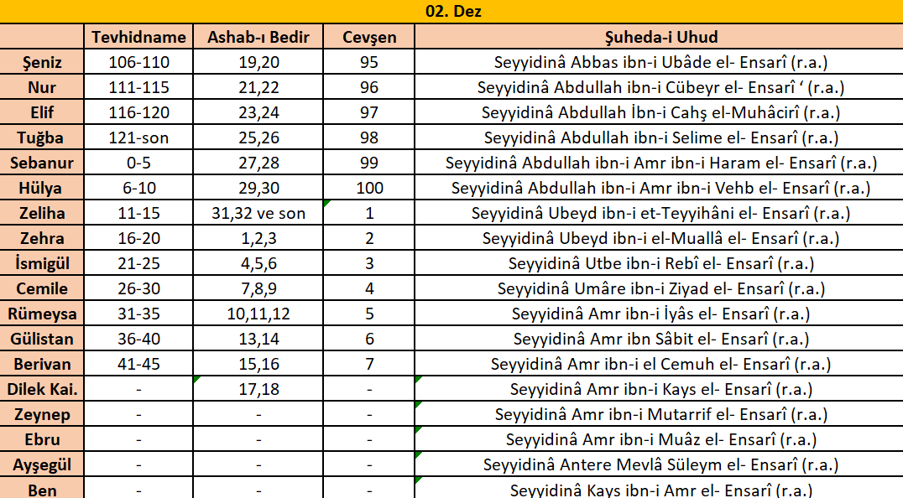
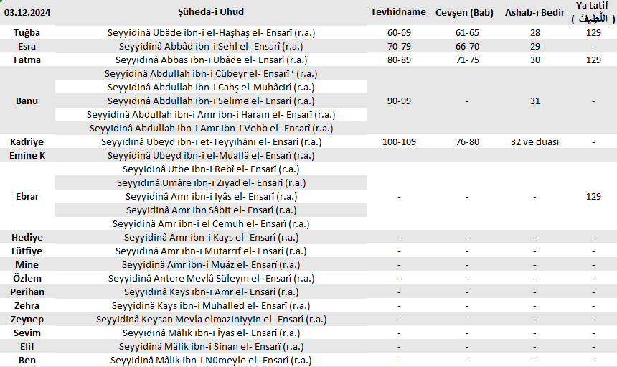
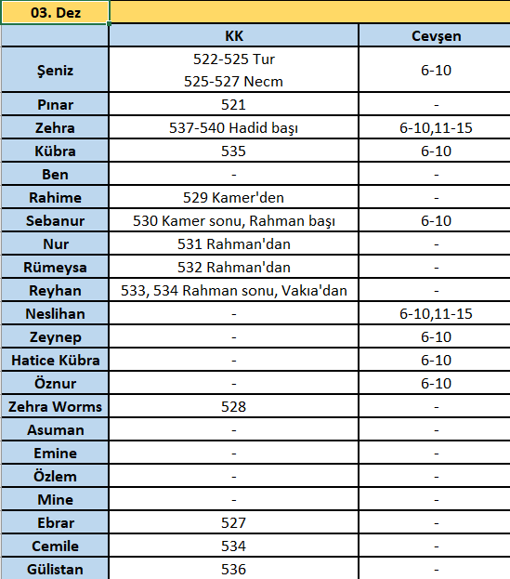
Aktuelle Lesepläne mit Excel

Slide 5
Sollzustand
Automatisierung mit Python: Um diesen Prozess zu vereinfachen, habe ich ein Python-Programm entwickeln, das die folgenden Schritte automatisiert:
Benutzeroberfläche mit Flet: Eine Eingabemaske, in die ich die Anzahl der Personen und die Seitenanzahl pro Buch eingeben kann.
Dynamische Zuordnung: Das Programm verteilt die Seiten so, dass jeder an einem anderen Tag unterschiedliche Seiten liest.
Excel-Generierung: Ein Excel-Dokument wird automatisch erstellt, das den Leseplan für den jeweiligen Tag enthält.
10.12.2024 Tugba Kasikci – Karl Kübel Schule – 12 IT AE 5

Slide 6
Ziel
Mein Ziel ist es, einen Leseplan zu erstellen,
der eine vereinfachte Liste darstellt,
um den Lernprozess effizient und effektiv zu optimieren.
10.12.2024 Tugba Kasikci – Karl Kübel Schule – 12 IT AE 6

Slide 7
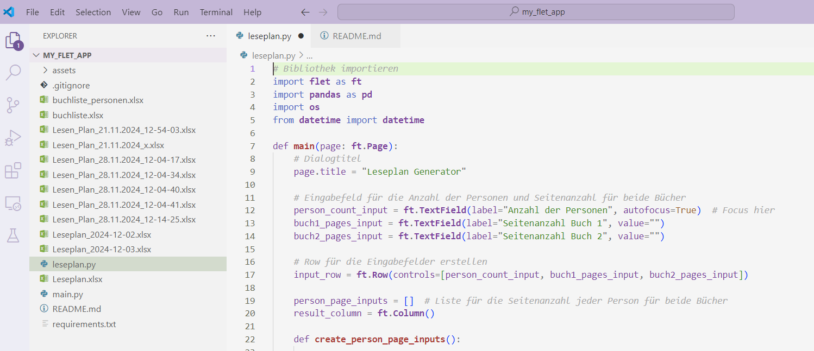
Entwicklungsumgebung
10.12.2024 Tugba Kasikci – Karl Kübel Schule – 12 IT AE 7

Slide 8
Bibliotheken
import flet as ft
import pandas as pd
import os
from datetime import datetime
flet: wird verwendet, um Benutzeroberflächenkomponenten zu erstellen.
pandas: wird für die Datenverarbeitung und das Erstellen von Excel-Dateien verwendet.
os: wird verwendet, um mit dem Betriebssystem zu interagieren (z. B. um Dateien zu speichern).
datetime: wird verwendet, um Datum abzurufen.
10.12.2024 Tugba Kasikci – Karl Kübel Schule – 12 IT AE 8

Slide 9
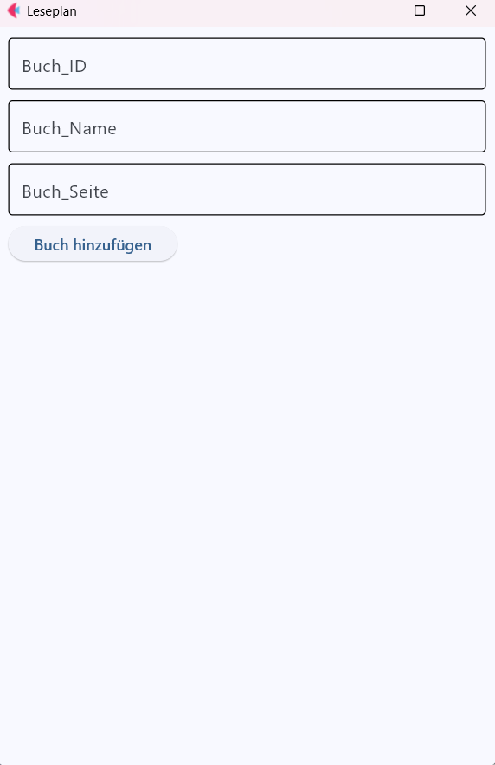
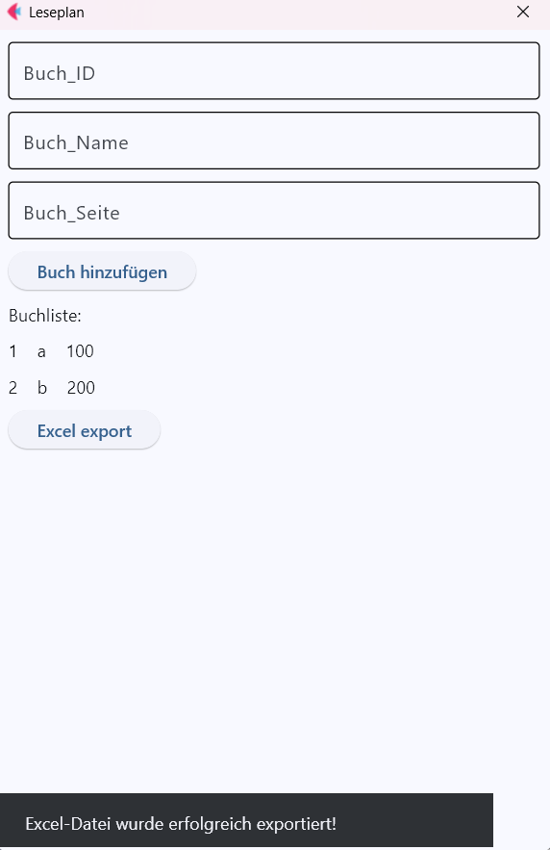
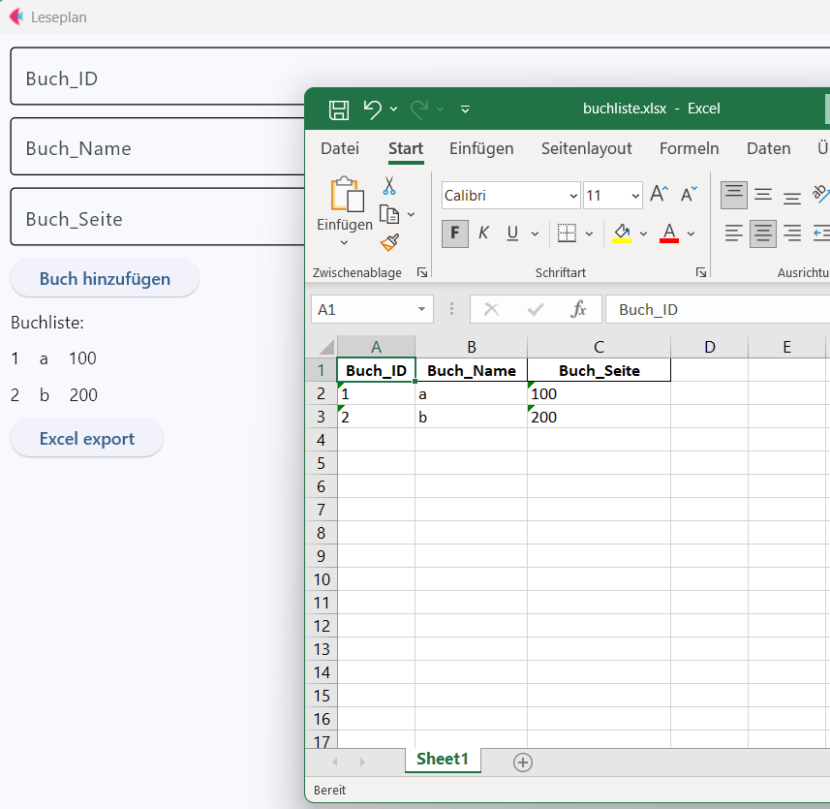
Lernen Flet & Excel-Export
10.12.2024 Tugba Kasikci – Karl Kübel Schule – 12 IT AE 9

Slide 10
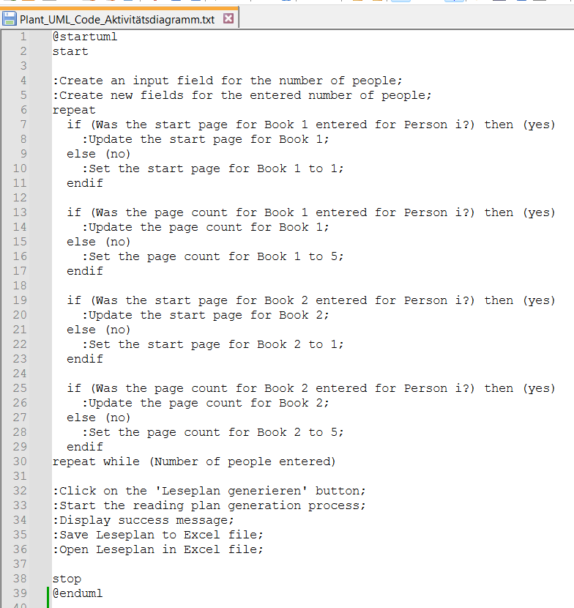
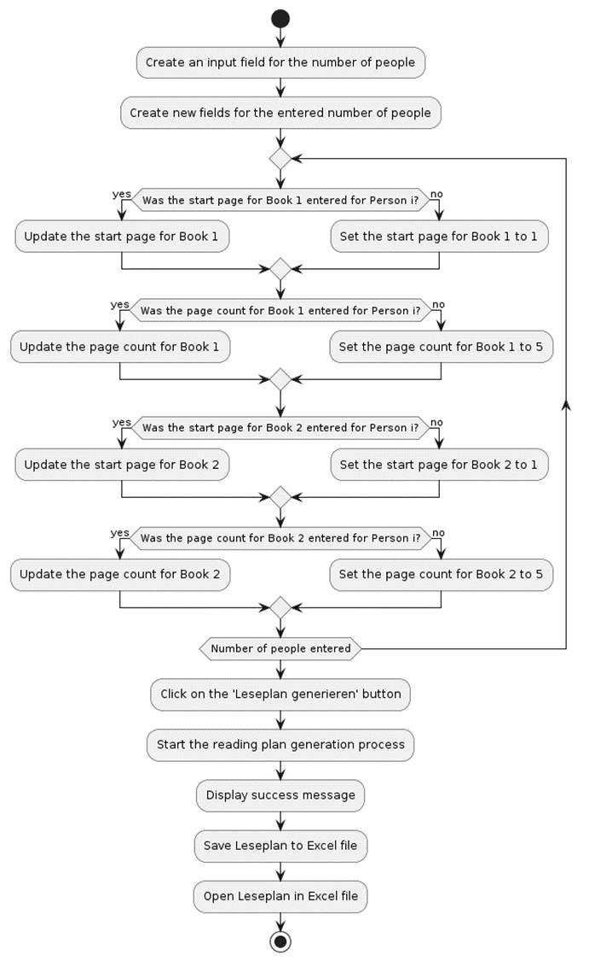
PLANT UML - Aktivitätsdiagramm
10.12.2024 Tugba Kasikci – Karl Kübel Schule – 12 IT AE 10

Slide 11
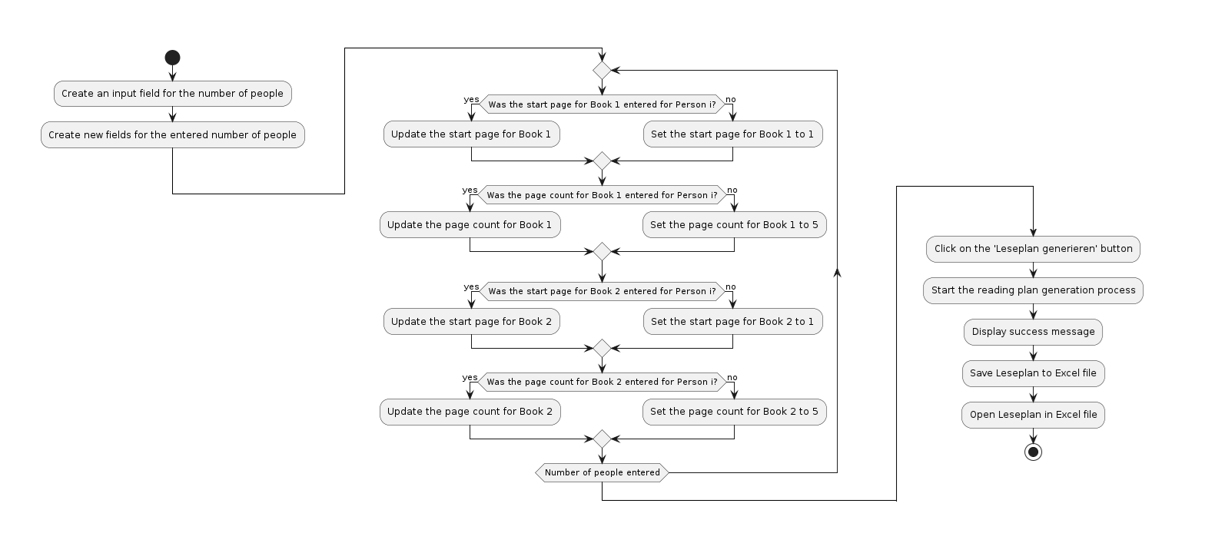
PLANT UML - Aktivitätsdiagramm
10.12.2024 Tugba Kasikci – Karl Kübel Schule – 12 IT AE 11

Slide 12
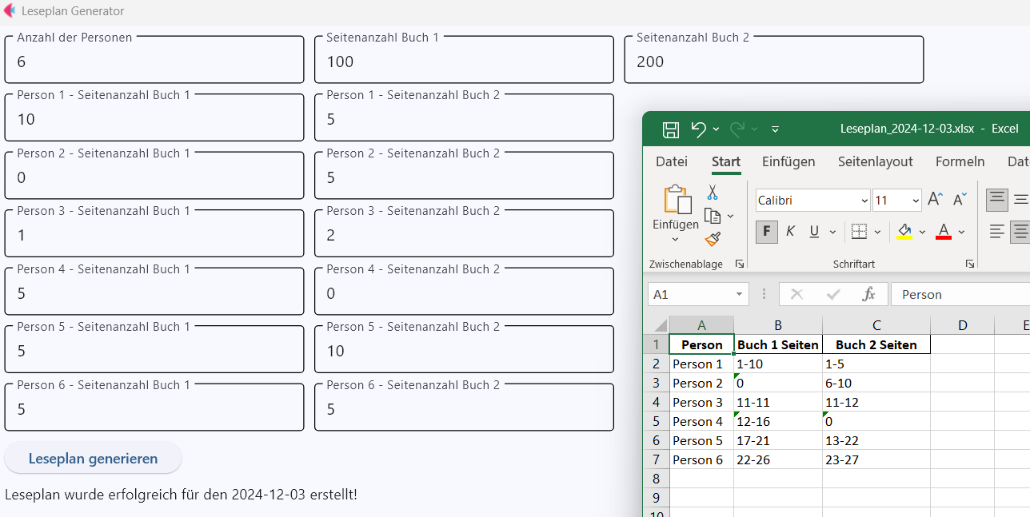


Slide 13
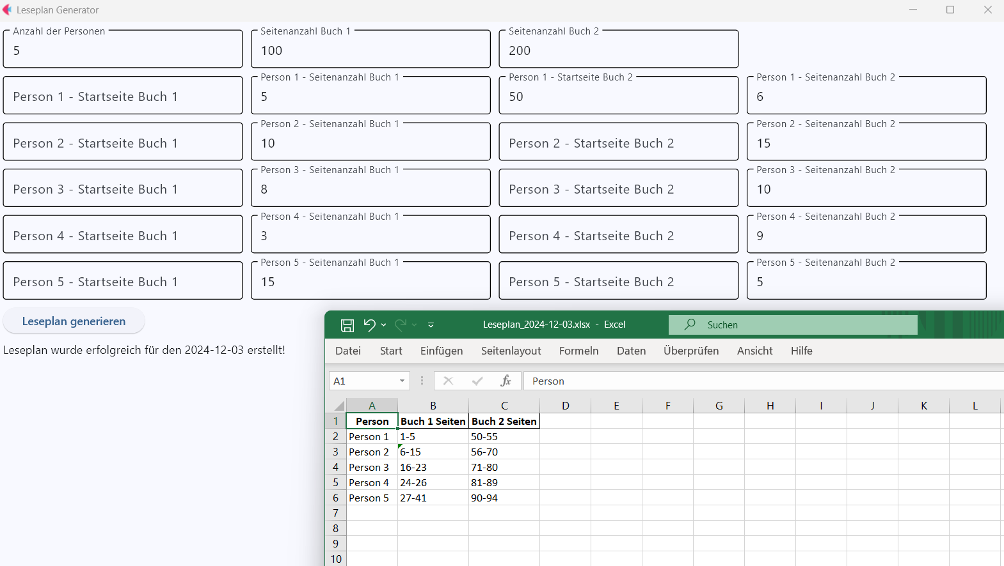

Slide 14
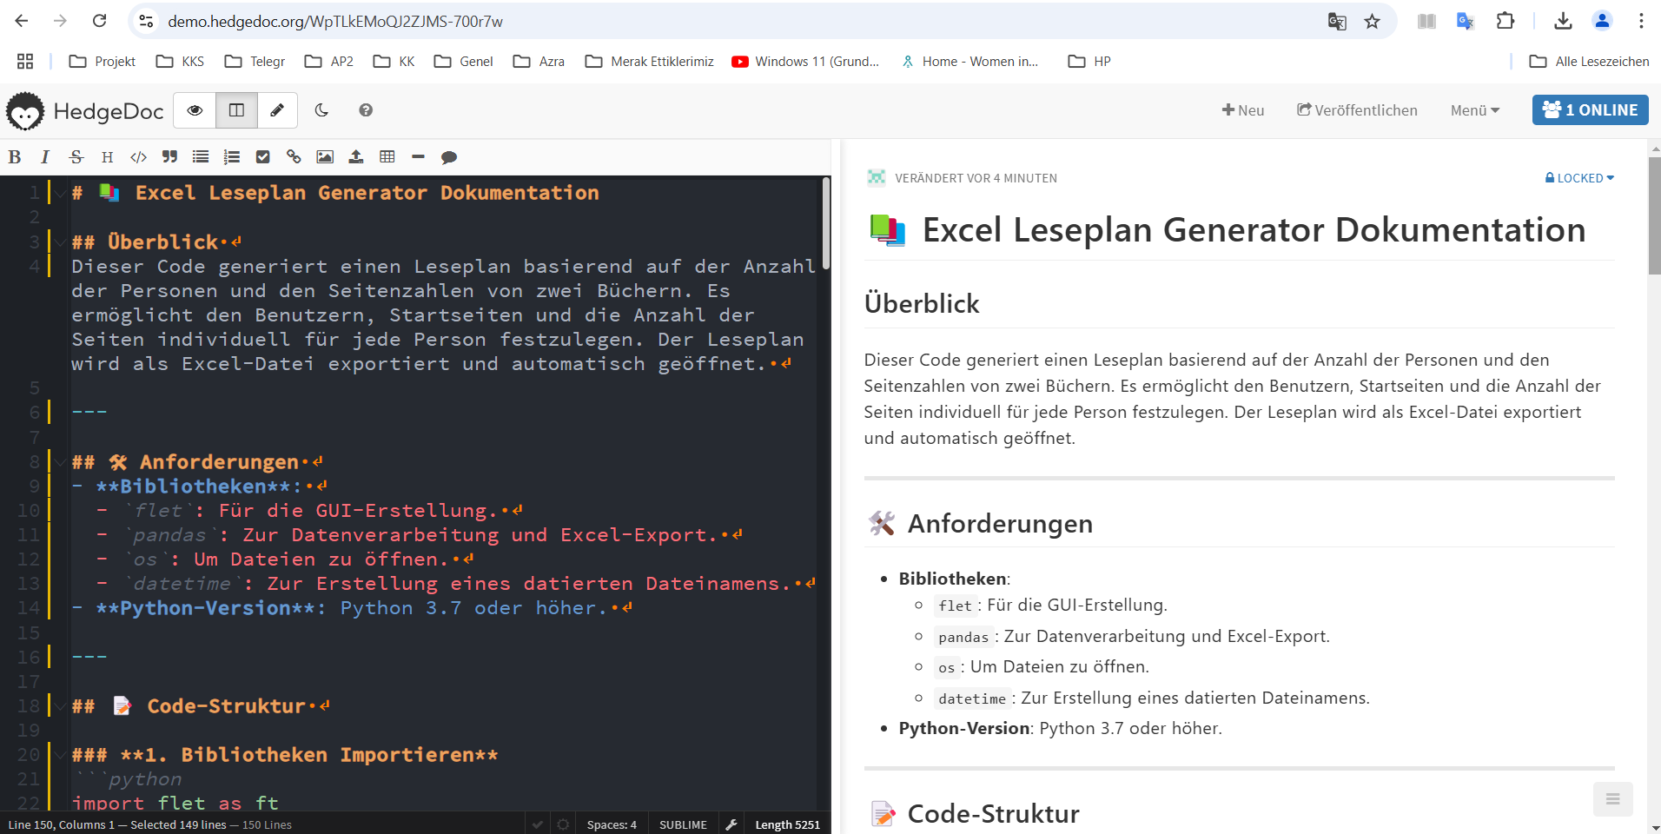
Hedgedoc – MarkDown https://demo.hedgedoc.org/WpTLkEMoQJ2ZJMS-700r7w

Slide 15
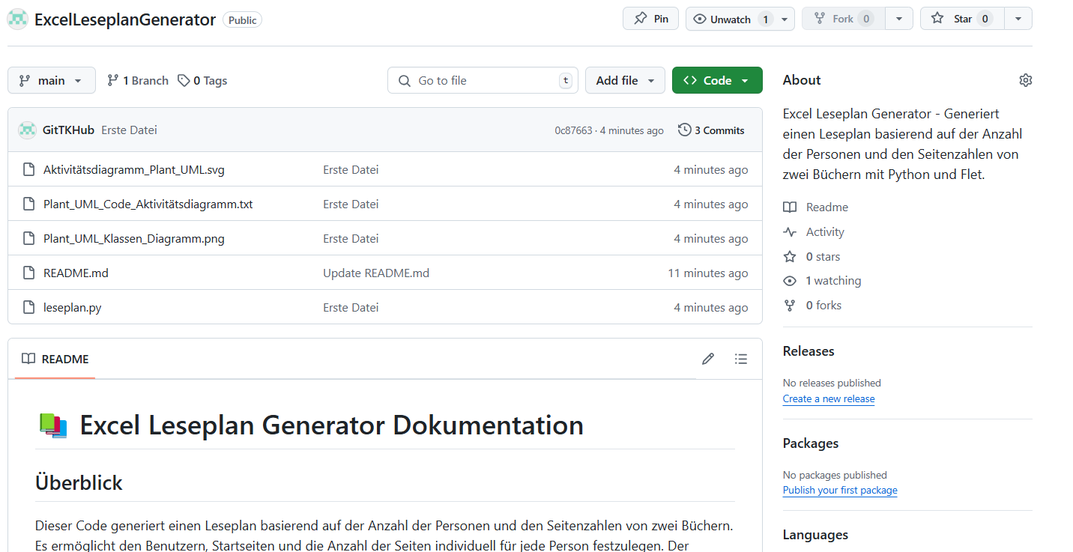
GitHub - https://github.com/GitTKHub/ExcelLeseplanGenerator

Slide 16
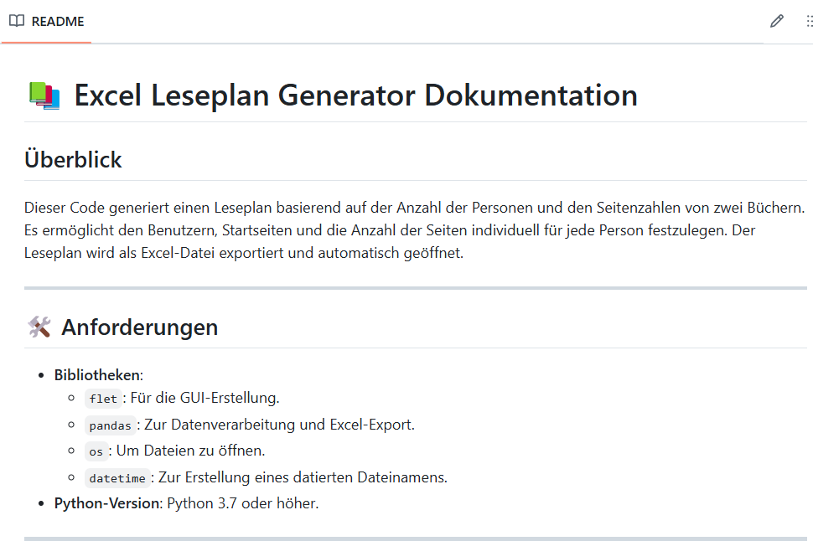
10.12.2024 Tugba Kasikci – Karl Kübel Schule – 12 IT AE 16

Slide 17
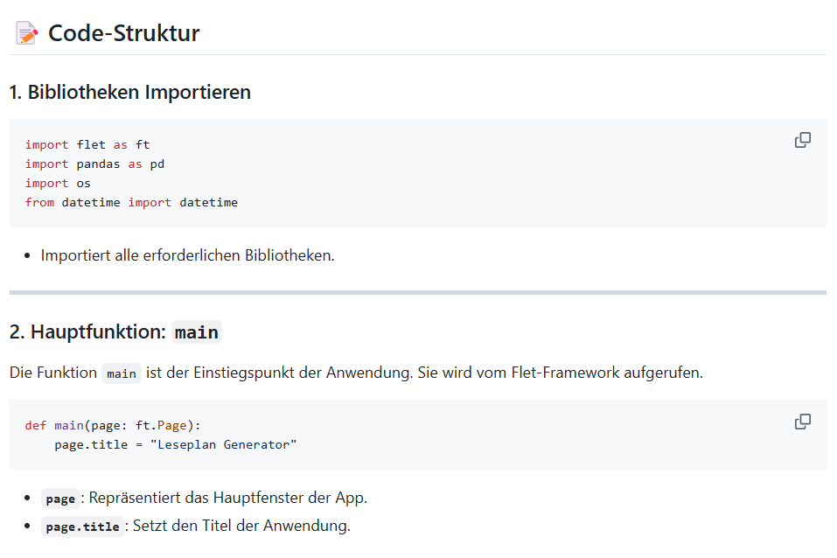
10.12.2024 Tugba Kasikci – Karl Kübel Schule – 12 IT AE 17

Slide 18
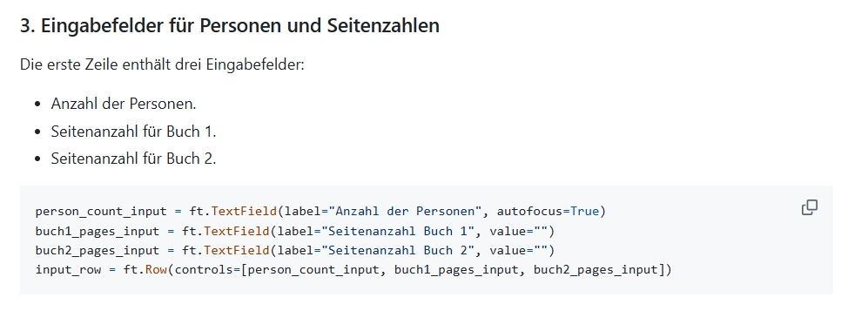
10.12.2024 Tugba Kasikci – Karl Kübel Schule – 12 IT AE 18

Slide 19
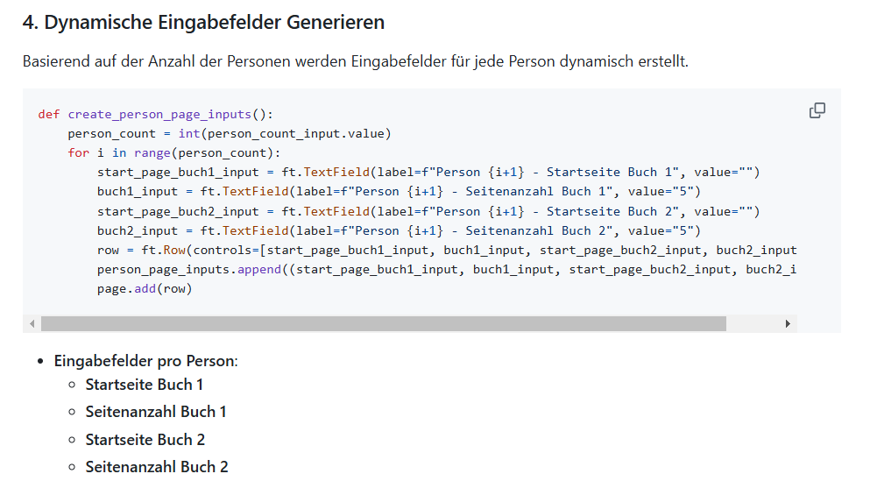
10.12.2024 Tugba Kasikci – Karl Kübel Schule – 12 IT AE 19

Slide 20
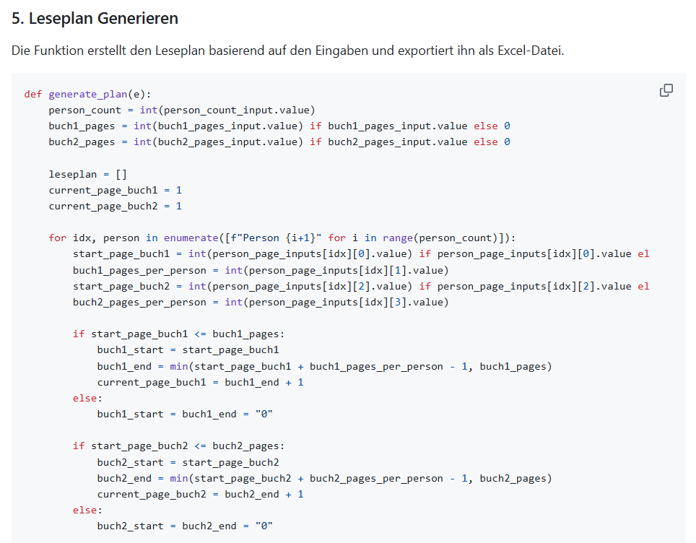
10.12.2024 Tugba Kasikci – Karl Kübel Schule – 12 IT AE 20

Slide 21
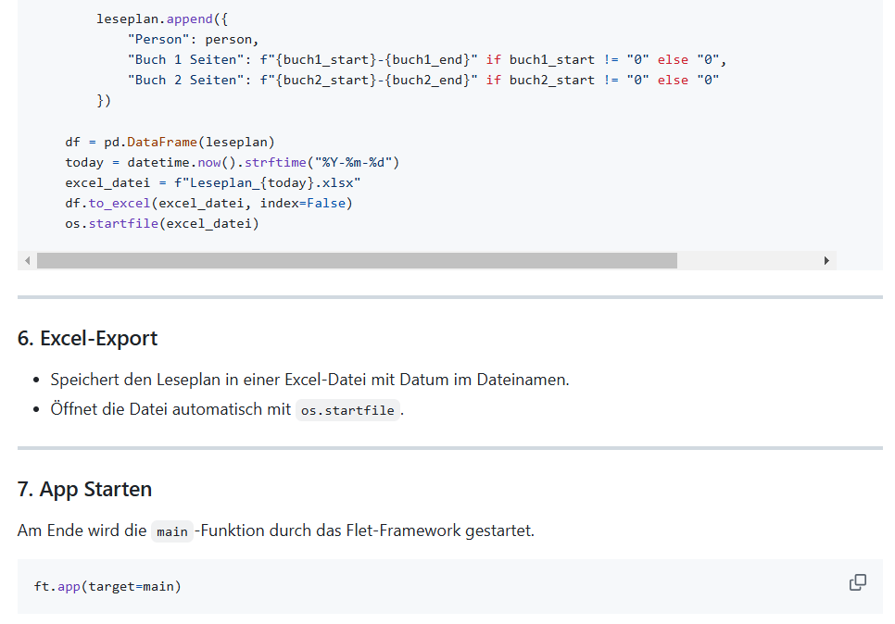
10.12.2024 Tugba Kasikci – Karl Kübel Schule – 12 IT AE 21

Slide 22
Schwierigkeiten
Planen - UML-Diagramm
Dynamische Eingabefelder
Seitenverteilung
Pro Person
Seitenanfang
10.12.2024 Tugba Kasikci – Karl Kübel Schule – 12 IT AE 22

Slide 23
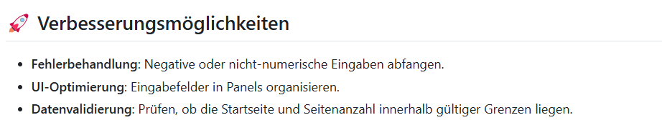
ToDo
10.12.2024 Tugba Kasikci – Karl Kübel Schule – 12 IT AE 23

Slide 24
Vielen Dank für Ihre Aufmerksamkeit
10.12.2024 Tugba Kasikci – Karl Kübel Schule – 12 IT AE 24

